Slide 1


Generative Adversarial Zero-Shot Relational Learning for Knowledge Graphs
S320060034 肖伟
Harbin Engineering University

Slide 2
文章来源
文章收录在AAAI 2020（CCF推荐会议人工智能A类）
该文章由北京邮电大学模式识别实验室与加州大学自然语言处理实验室共同合作完成。
第一作者为秦鹏达（北京邮电大学在读博士生）

Slide 3
研究背景
传统的大规模的知识图谱需要大量的结构数据，也就是节点，实体和边用头实体和尾实体及其相对应的关系的三元组来表征。这种图形的知识库虽然在搜索引擎，推荐系统和问答系统有所应用，但是仍然不能满足日益增长的扩展需求。为了解决这个问题，许多研究专注于：如何基于某个关系去自动挖掘和这个关系相关的事实，从而构成三元组，并且取得了不错的效果。但是这种方法需要特定关系的训练数据，而对于新添加的关系而言，为其获取到大量研究数据本身就很困难。因此目前的许多研究趋向于零样本学习方向，即对于未知的关系，在没有足够的训练语料的情况下，也期望模型能够自动挖去三元组。

Slide 4
主要研究内容
本文提出了一种零样本知识图谱关系学习算法。本文将零样本学习转化为一个知识转换问题，关注的是如何仅从文本描述中为未知的关系生成合理的关系嵌入。训练后的系统能够不经过微调就直接为任意的关系生成关系嵌入。利用这些关系嵌入，就可以使用余弦距离来识别候选实体组。从而构成三元组。
为了达到以上的目的，有两个需要解决的问题：
1：如何将文本语义空间与知识图谱语义空间对齐，使得知识能够从前者转换到后者。
2：对于文本描述中的噪声问题对分辨目标关系的干扰。
对于第一个问题，本文使用了CGAN为关系的文本描述生成伪关系向量；对于第二个问题，作者则使用了词袋模型以及TF-IDF加权的方法来降低无关词的干扰。

Slide 5
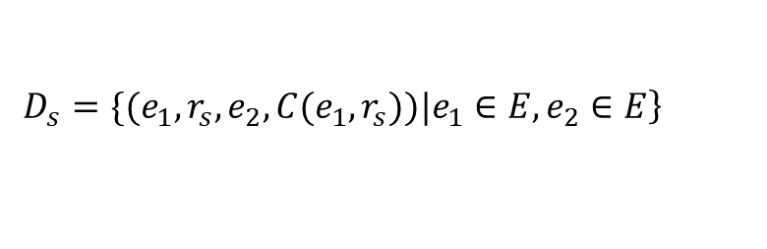
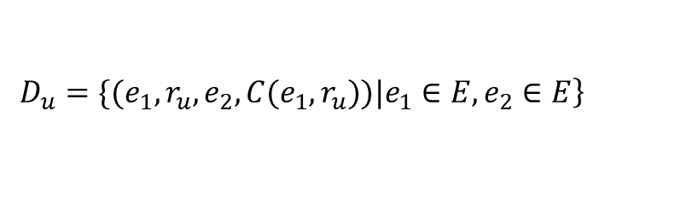
零样本学习
问题定义
零样本的数据设置与传统的监督学习方法是不一样的，明显的就是训练集和测试集的关系类型他们是相互不重叠的，即训练集 和测试集 的交集为空。定义一个Background knowledge graph 其中，G包含大量的关系三元组，而且所含的关系类型均属于已知关系 因此G只用于训练阶段。其中E是实体集合，训练集 和测试集 的实体都来自E。
$$\left.D_{s}=\{(e_{1},r_{s},e_{2},C(e_{1},r_{s}))|e_{1}∈E,e_{2}∈E\right\}$$
$$\left.D_{u}=\{(e_{1},r_{u},e_{2},C(e_{1},r_{u}))|e_{1}∈E,e_{2}∈E\right\}$$

Slide 6
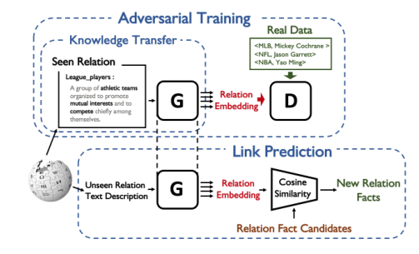
零样本学习
零样本学习目标是在没有任何标注数据的信息的前提下，可以对未知类别的实体进行有效的判别，这个方法的可行性建立在大量已知关系的标注数据的基础上，且已知与未知关系需要共同的知识背景。零样本学习的关键是知识转移问题，主要关注如何通过关系类别的文本描述生成关系类别的表征。如果可以通过训练数据集很好的学习这种能力，那么我们的模型就可以对任意的关系建立关系向量表征。于是作者采用了基于条件的生成对抗网络，通过设置合理的对抗
学习目标，让生成器具备通过文本描述生成文本类别表征的能力。那么对于一个新的文本关系描述，就可以根据生成器生成合理的关系类别向量，新的类型的实体就可以通过简单的余弦相似度的计算完成预测。

Slide 7
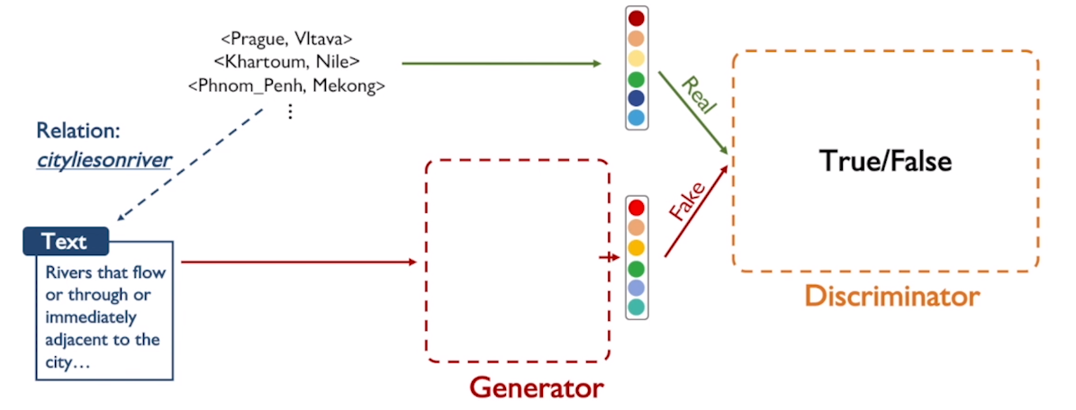
整体对抗学习结构
当给定一个关系类别的描述，生成器的作用是生成合理的关系向量表征，这里的关系向量表征被认为是合成数据，即Fake data。相对于Fake data，该数据集的标注数据就被视为real data。为了形成对抗学习的条件，鉴别器的作用是区分real 和 fake 。

Slide 8
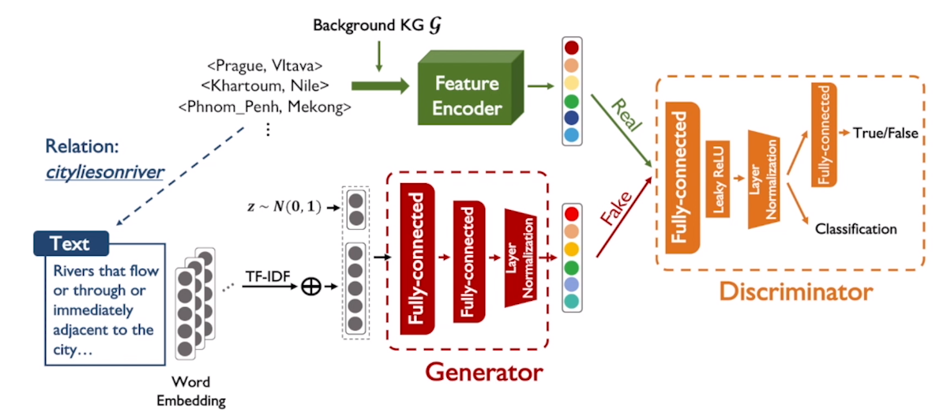
整体对抗学习结构
生成器结构
首先是对文本描述编码——采用基于词向量的词袋模型，并且用TF-IDF加权。Generator的输入还引入了一个随机向量z，它由（0,1）高斯分布得到。Generator的结构十分简单，由一个两层全连接层和一个layer normalization层构成。通过Generator得到Fake data的向量表征。

Slide 9
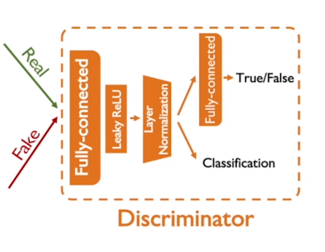
整体对抗学习结构
Discriminator结构
Discriminator：对real data和fake data鉴别并给出输出样本关系的类别，可以有效提升Generator生成数据的多样性。它首先通过一个全连接层和非线性激活函数完成特征提取，然后分为两个分支进行计算，一个分支是进行一个二分类，目的是判别数据是属于real data还是fake data，第二分支就是完成具体关系类别的分类。

Slide 10
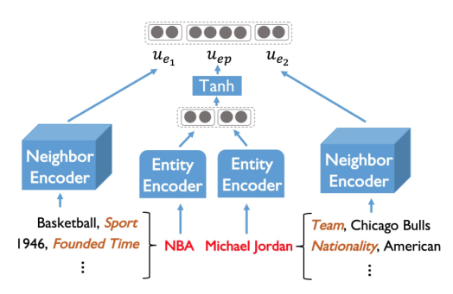
整体对抗学习结构
Feature encoder
Feature encoder的作用：对三元组中的实体对的关系进行建模，其通过已知和未知的标注类别的数据进行训练。要求不仅给出已知类别的实体对合理的特征表征，也需要给出未知类别实体对的特征标准。传统有监督方法会造成对已知模型参数的过拟合因此采用基于matching的方法进行训练。FE包含两种子编码器：Entity Encoder和Neighbor Encoder。
Entity Encoder：实体本身提供的信息，得到 的表征： ，

Slide 11
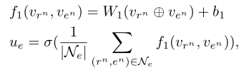
整体对抗学习结构
Feature encoder
Neighbor Encoder: 考虑的是实体在知识图谱结构化中的信息。采用一种one-hop结构（首先找到实体及他的one-hop实体以及他们之间的关系，用 表示）
然后分别计算每一个实体结构化表征，对所有one-hop三元组采用向量加和的形式进行计算，最终得到的表征 ，
最后的实体对表征就是由这三部分表征通过一个连接操作得到的：

Slide 12


目标函数
首先看generator目标函数 第一项是与鉴别器进行对抗训练的训练目标，其希望通过对抗文本描述生成的关系向量尽可能的被鉴别器判定为real data，为了防止对抗训练的模型崩溃采用WGAN定义生成器的损失函数。第二项为针对类别分类的训练目标，第三项是一个策略。
鉴别器希望将生成器的输出表征判断为fake data,也希望将来对真实样本的表征判断为real data，所以第一项也用了WGAN。第二项是类别分类的训练目标，第三项防止模型训练崩溃。

Slide 13
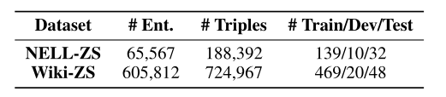
实验
数据集
由于本文使是首次尝试在知识图谱扩充任务上使用零样本学习策略，因此目前还没有相应的公开数据集，本文尝试利用现有的大规模有监督知识图谱数据集构建零样本数据集，选择的目标：大规模以及官方定义的关系类别描述。采用两种数据集：NELL和Wikidata。

Slide 14
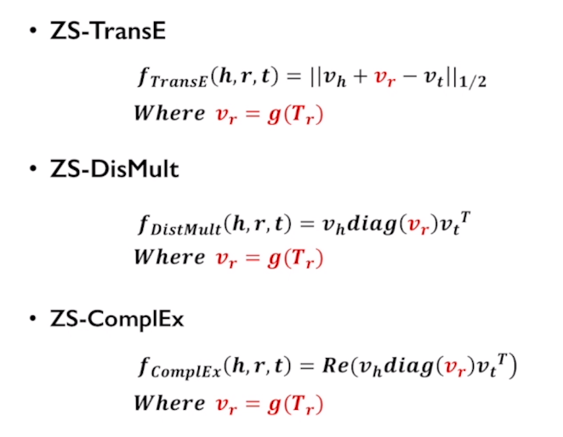
实验
Baseline设计
由于还没有知识图谱零样本学习的相关工作，所以Baseline是基于这三种广泛使用的知识图谱向量学习工作，并在其原始的算法基础上进行了相应的改造。改造后的方法不再使用随机初始化的关系向量通过模型进行训练，而采用了一个前馈网络，通过关系类到描述文本 生成关系向量。为了公平对比，前馈网络采用了与Generator类似的结构，这些Baseline可以完成零样本的学习训练和零样本学习的预测。

Slide 15
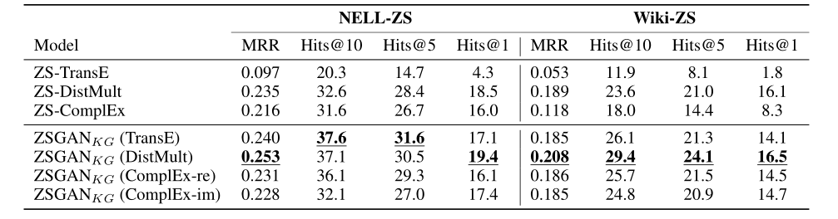
实验
实验结果
链接预测任务上的效果，对比结果看，提出的方法均表现出了明显的优势。通过对抗训练，生成器的确可以有效的生成媒介语义表征，也成功建立已知关系与未知关系的知识共享，说明生成器可以有效的通过关系类别的文本描述生成合理的关系向量表征。并且baseline效果与具体的知识图谱向量的生成方式很敏感，但即使在不同的知识图谱向量作为输入的情况下，模型也取得了相对一致的表现，说明该模型在没有微调的情况下可以预测任意新添加的三元组。

Slide 16
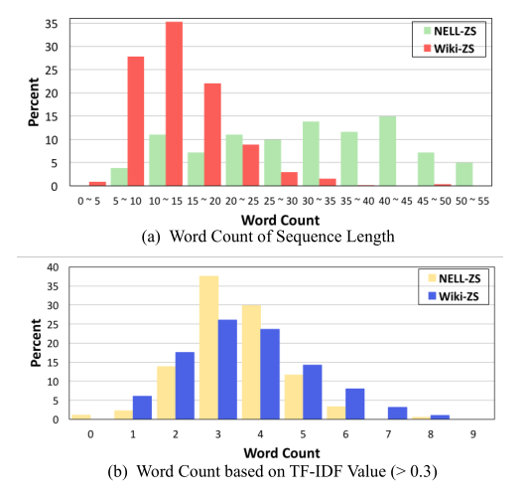
实验
实验结果
两图是统计了两个数据集中描述的数据统计结果。上图可以看出总体上NELL-ZS的文本描述要长于WiKi-ZS的文本描述。而下图统计了两种数据集的我呢本描述TF-IDF数值大于0.3的字体的个数，可以看出这两个数据集的文本描述中重要字体的个数均在2-5的范围内，因此可以证明通过简单的TF-IDF策略可以很好的过度文本描述中的噪声信息。

Slide 17
总结
1：在知识图谱三元组扩充上第一个使用零样本学习方法。
2：方法是一个model-agnostic的方式，与具体的模型无关。
3：提出的基于对抗训练的零样本学习方法在知识图谱构建方面取得 了很有效的成果。

Slide 18
谢 谢

